Slide 1
A.R.T.
(ASEGURADORAS DE RIESGOS DE TRABAJO)
GRUPO 1:
Avellaneda, Santiago
Ibañez, Gustavo
Vidaurre, Luis
2019
Departamento: Construcciones Civiles
Higiene y Seguridad
Notes:
1

Slide 2
Objetivos de la clase
Conocer que es una ART y para que sirve.
Identificar los actores intervinientes.
Saber como funciona y los modos de actuar de las partes intervinientes.

Slide 3
Definiciones
Riesgo: Posibilidad de que se produzca un contratiempo o una desgracia, de que alguien o algo sufra perjuicio o daño.
Riesgos laborales: Posibilidades de que un trabajador sufra una enfermedad o un accidente vinculado a su trabajo, comúnmente conocidos como enfermedades profesionales y accidentes laborales.

Slide 4
Actores del Sistema de riesgos de trabajo
S.R.T.
EMPLEADORES
A.R.T.
TRABAJADORES

Slide 5
Actores del Sistema
S.R.T.
EMPLEADORES
A.R.T.
TRABAJADORES

Slide 6


Aseguradora de Riesgos de Trabajo: A.R.T.
Son empresas privadas contratadas por los empleadores para asesorarlos en las normas de Higiene y Seguridad y en las medidas de prevención como así también respaldar al mismo en caso de producirse un accidente o enfermedad profesional.

Slide 7

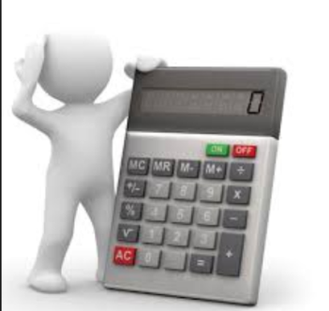
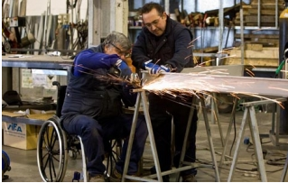
Ley 24.557
Normativa aplicable y objetivos.
Las ART surgen con la “Ley de Riesgos de Trabajo”
Son OBJETIVOS de las Aseguradoras de Riesgos del Trabajo (ART):
a) Reducir la siniestralidad laboral (Prevención)
b) Reparar los daños (Resarcimiento)
c) Promover la recalificación y la recolocación personal
d) Promover la negociación colectiva laboral para la mejora de las medidas de prevención y de las prestaciones reparadoras.

Slide 8
OBLIGACIONES
Brindar todas las prestaciones que fija la ley
Denunciar a la SRT los incumplimientos
Efectuar exámenes médicos
Promover y controlar el cumplimiento de las normas de prevención
Registro siniestralidad por establecimiento

Slide 9
Marco Legal
- 1915 Ley Nº 9688 de Accidentes de Trabajo
- 1973 Ley Nº 20091 de Entidades de Seguros y su Control
- 1988 Ley Nº 23643
- 1991 Ley Nº 24013 de Empleo y 24028
- 1995 Ley Nº 24557 de Riesgos del Trabajo
- 2012 Ley Nº 26773 Reparación de daños por accidentes laborales
- 2017 Ley Nº 27348 de Riesgos del Trabajo Complementaria

Slide 10
Ley 24.557
Ámbito de aplicación.
Están obligatoriamente incluidos en el ámbito de la LRT:
Los funcionarios y empleados del sector público nacional, de las provincias y sus municipios y de la Municipalidad de la Ciudad de Buenos Aires;
Los trabajadores en relación de dependencia del sector privado;
Las personas obligadas a prestar un servicio de carga pública.

Slide 11




Ejemplos

Slide 12
AFILIACIÓN

Slide 13
Afiliación a la A.R.T.
Es obligatorio para todos los empleadores, salvo que puedan auto-asegurarse
Las ART no pueden rechazar la afiliación de ningún empleador bajo su ámbito de competencia.
La afiliación se celebrará en un contrato cuya forma, contenido, y plazo de vigencia determinará la SRT.
La renovación del contrato es anual y automática y se aplica el régimen de alícuotas vigente en el momento de la renovación.

Slide 14
Auto-asegurados
Se puede optar por otra opción para asegurar nuestros trabajadores?
Debe contar con la aprobación de la SRT
SI
Empleadores auto-asegurados:
Solvencia económica-financiera
Garantizar los servicios necesarios para otorgar las prestaciones requeridas.

Slide 15
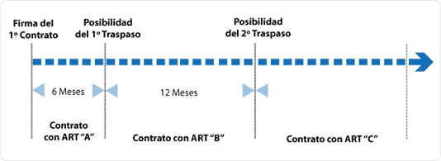
Requisitos para el traspaso
Pago de Alícuota al día
Tiempo mínimo para realizar traspaso:
-6 meses si se trata del primer traspaso.
-12 meses cuando el contrato actual resulta de un traspaso anterior.

Slide 16
Extinción del contrato con la A.R.T.
Puede ser llevado a cabo por el empleador siempre que sea alguna de las siguientes situaciones:
Traspaso de aseguradora.
El cese de la actividad como empleador.
No tener más trabajadores en relación de dependencia.
O bien llevado a cabo por la ART debido a:
El empleador adeude dos alícuotas mensuales consecutivas o alternadas.
Acumulación de una deuda total a dos alícuotas.

Slide 17
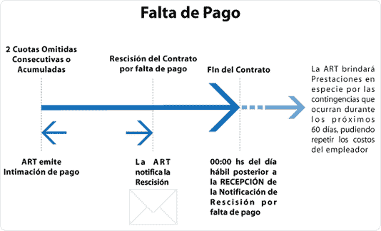

Slide 18
ALÍCUOTA

Slide 19
Alícuota
La alícuota es el porcentaje legal aplicable sobre la base imponible
La ART sólo podrá modificar el monto de la alícuota previa autorización de la Superintendencia de Seguros de la Nación.
El valor de las alícuotas se acuerda con la ART en el contrato de afiliación, y depende de la actividad y nivel de riesgo.
La alícuota que cobra la ART no puede exceder la alícuota máxima para la actividad y nivel de riesgo de su empresa aprobadas por la Superintendencia de Seguros de la Nación.

Slide 20
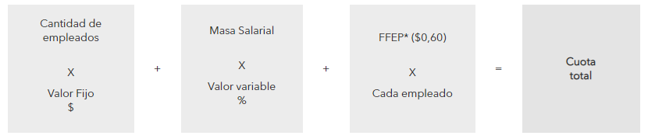
Cálculo de la alícuota total
La cuota se integra por:
Una alícuota de suma fija multiplicada por cada trabajador declarado,
Una alícuota variable: porcentaje calculado sobre la masa salarial (conceptos remunerativos + no remunerativos) sin topes
Un importe fijo con destino al Fondo Fiduciario de Enfermedades Profesionales (FFEP), multiplicado por cada uno de los trabajadores.
*FFEP: Fondo Fiduciario de enfermedades profesionales. Los empleadores deben aportar $0,60 por cada empleado, para solventar parte de los costos de hipoacusias y enfermedades no listadas

Slide 21
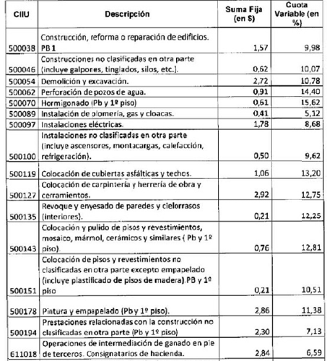
Los valores fijos y variables dependen de la actividad que desarrolla la empresa ya que está relacionado con las tareas que realiza el empleado y el nivel de riesgo
21

Slide 22
Formas de pago
El pago de la ART se efectúa por adelantado en función de la nómina salarial del mes anterior.
Primer Periodo: Como la ART se paga por adelantado, es necesario pagar el Seguro de Riesgos del Trabajo por fuera realizando el cálculo en función de lo que se estima que se va a pagar de salarios brutos por ese mes.

Slide 23
CONTINGENCIAS

Slide 24
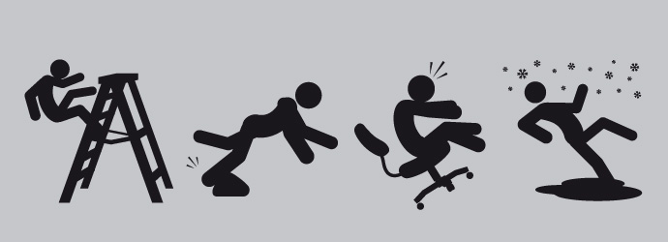
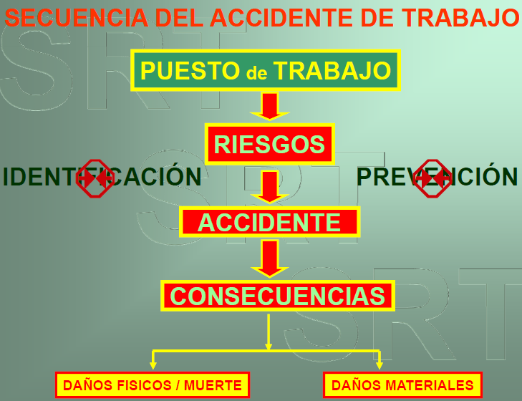
Contingencias cubiertas
Accidentes de trabajo:
Todo acontecimiento súbito y violento ocurrido por el hecho o en ocasión del trabajo.

Slide 25

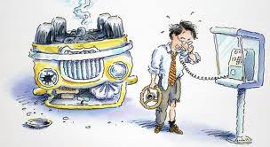
Accidente “In Itinere”:
Todo acontecimiento súbito y violento ocurrido en el trayecto directo y habitual entre el domicilio del trabajador y el lugar de trabajo, siempre y cuando el damnificado no hubiere interrumpido o alterado dicho trayecto por causas ajenas al trabajo.

Slide 26

Enfermedades Profesionales:
Es aquella que se adquiere dentro del ambiente de trabajo debido a la existencia de un agente de riesgo.
El Sistema reconoce previamente como enfermedades profesionales a una lista de enfermedades.
Si se dan casos concretos que no se encuentran en este listado, de todos modos la Comisión Médica las podrá considerar.

Slide 27
Contingencias no cubiertas
-Accidentes de trabajo y las enfermedades profesionales causados por dolo del trabajador o por fuerza mayor extraña al trabajo.
-Las incapacidades del trabajador preexistentes a la iniciación de la relación laboral y acreditadas en el examen preocupacional.
-Por no haber denunciado el accidente dentro de las 48 hs.
-Por cambio de in itinere sin previo aviso.
-Por abandono del tratamiento del accidentado.

Slide 28
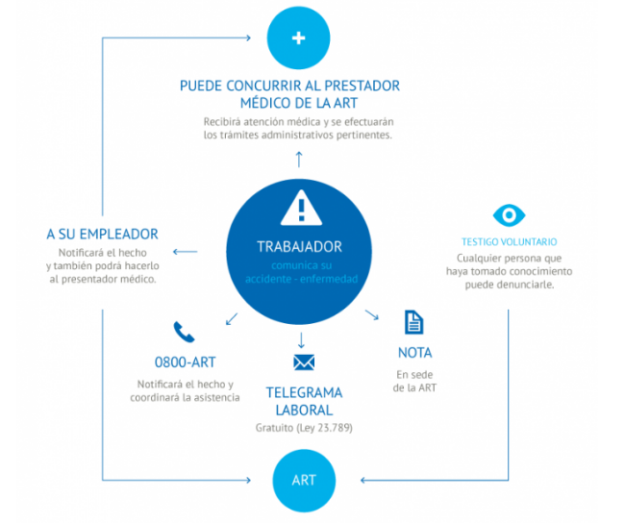
Formas de actuar frente a un accidente de trabajo
Atención inmediata del accidentado.
Denuncia del accidente.
Investigación del accidente.

Slide 29
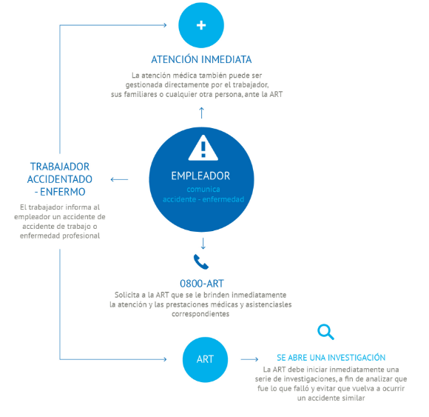

Slide 30
Actores del Sistema
S.R.T.
EMPLEADORES
A.R.T.
TRABAJADORES

Slide 31

Superintendencia de Riesgos de Trabajo
Organismo descentralizado creado por la Ley Nº24.557 de Riesgos del Trabajo.
Su objetivo es garantizar el efectivo cumplimiento del derecho a la salud y seguridad de los asegurados.

Slide 32
Funciones principales
Controlar el funcionamiento de las Aseguradoras de Riesgos del Trabajo (ART).
Promover la prevención para conseguir ambientes laborales sanos y seguros.
Supervisar y fiscalizar el funcionamiento de las ART
Imponer las sanciones previstas en la Ley N° 24.557.
Gestionar su estructura, el fondo de garantía y su reglamento.
Elaborar estadísticas sobre accidentabilidad laboral y cobertura del sistema de riesgos del trabajo.
Registrar incapacidades laborales.
Supervisar y fiscalizar a las empresas auto-aseguradas.

Slide 33
Fondo de reserva
Se crea con el objeto de financiar las prestaciones a cargo de una ART que se encuentra en proceso de liquidación y por ende NO puede hacer frente a sus obligaciones. Este fondo es administrado por la SSN conformado con una partida presupuestaria prevista por la Ley y un monto anual que deben abonar las ART.

Slide 34
Fondo de garantía
Se crea con el objeto de cumplir con las obligaciones de los empleadores no asegurados y auto-asegurados que declaran judicialmente su insuficiencia patrimonial. En este caso las prestaciones serán financiadas por este fondo que es administrado por la SRT.
Recursos:
Los previstos en esta ley, incluido el importe de las multas por incumplimiento de las normas sobre daños del trabajo y de las normas de higiene y seguridad:
Una contribución a cargo de los empleadores privados auto-asegurados, a fijar por el Poder Ejecutivo nacional, no inferior al aporte equivalente al previsto en el artículo 34.2.
Las cantidades recuperadas por la SRT de los empleadores en situación de insuficiencia patrimonial.
Las rentas producidas por los recursos del Fondo de Garantía de la LRT, y las sumas que le transfiera la SRT.
Donaciones y legados.

Slide 35
COMISIONES MÉDICAS

Slide 36
Comisiones Médicas
Las Comisiones Médicas son las entidades encargadas de resolver las diferencias entre las ART y los trabajadores damnificados sobre:
a) La naturaleza laboral del accidente o profesional de la enfermedad.
b) El carácter y grado de la incapacidad.
c) El contenido y alcances de las prestaciones en especie.
Las comisiones médicas están integradas por cinco médicos , los cuales son seleccionados mediante concurso público.

Slide 37

Exámenes Médicos
A cargo de las ART:
Periódicos: obligatorios si hay exposición a agentes de riesgos para detectar en forma precoz afecciones producidas por los mismos.
Posteriores a una ausencia prolongada: optativo, para detectar patologías sobrevenidas durante la ausencia.
Previos a la terminación laboral o de egreso: optativo, comprobar el estado de salud del trabajador al momento de la desvinculación (entre 10 anteriores y 30 días posteriores).
Previos a una transferencia de actividad: obligatorio, si el cambio implica el comienzo a exposición a agentes de riesgo.
A cargo del empleador:
Preocupacionales: obligatorio a cargo del Empleador, para determinar si el postulante es apto o no (condiciones psicofísicas).

Slide 38
PRESTACIONES

Slide 39

Incapacidad Laboral y prestaciones Dinerarias
Incapacidad Laboral Temporaria ILT:
Se produce cuando un trabajador se encuentra accidentado o padece una enfermedad profesional, y el daño sufrido le impide la realización de sus tareas habituales.
Prestación Dineraria:
Se realiza conforme a la remuneración que percibía el damnificado en el momento de la interrupción de los servicios, más los aumentos acordados. Pago mensual.
Finalización:
- Alta medica
- Declaración de la ILP
- Transcurso de 2 años desde al primera manifestación invalidante
- Muerte

Slide 40
Incapacidad Laboral Permanente ILP:
El daño producido por el accidente de trabajo o la enfermedad profesional le ocasionó una disminución de su capacidad de trabajo que durará toda su vida. La Incapacidad Laboral Permanente puede ser:
Parcial (ILPP): cuando el porcentaje de incapacidad es menor al 66%.
Total (ILPT): esta última se produce cuando el porcentaje de incapacidad es igual o mayor al 66%.
El grado de incapacidad laboral permanente es determinado por las
comisiones médicas.

Slide 41
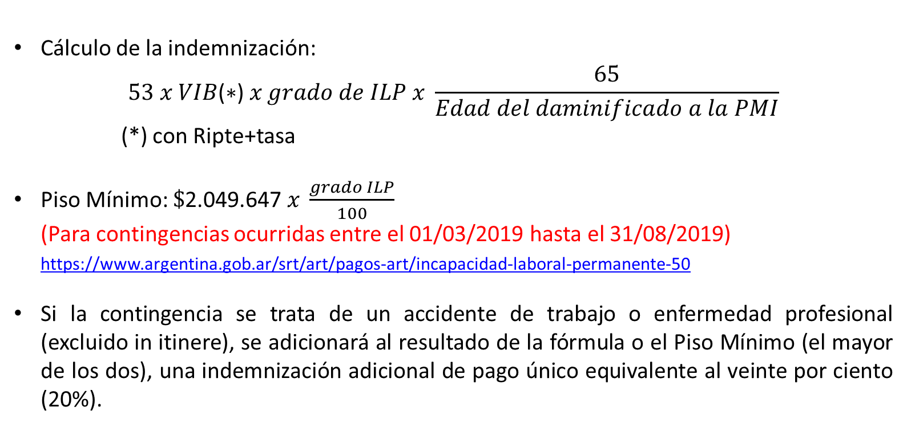
Incapacidad Laboral Permanente Parcial (porcentaje de incapacidad ≤ 50%)
Cálculo de la indemnización:
$$53 x VIB\text{(∗)} x grado de ILP x \frac{65}{Edad del daminificado a la PMI}$$
(*) con Ripte+tasa
Piso Mínimo: $\$\text{2.049.647} x \frac{grado ILP}{100}$
(Para contingencias ocurridas entre el 01/03/2019 hasta el 31/08/2019)
https://www.argentina.gob.ar/srt/art/pagos-art/incapacidad-laboral-permanente-50
Si la contingencia se trata de un accidente de trabajo o enfermedad profesional (excluido in itinere), se adicionará al resultado de la fórmula o el Piso Mínimo (el mayor de los dos), una indemnización adicional de pago único equivalente al veinte por ciento (20%).
VIB: Valor del Ingreso Base.
RIPTE: Remuneración Imponible Promedio de los Trabajadores Estables

Slide 42
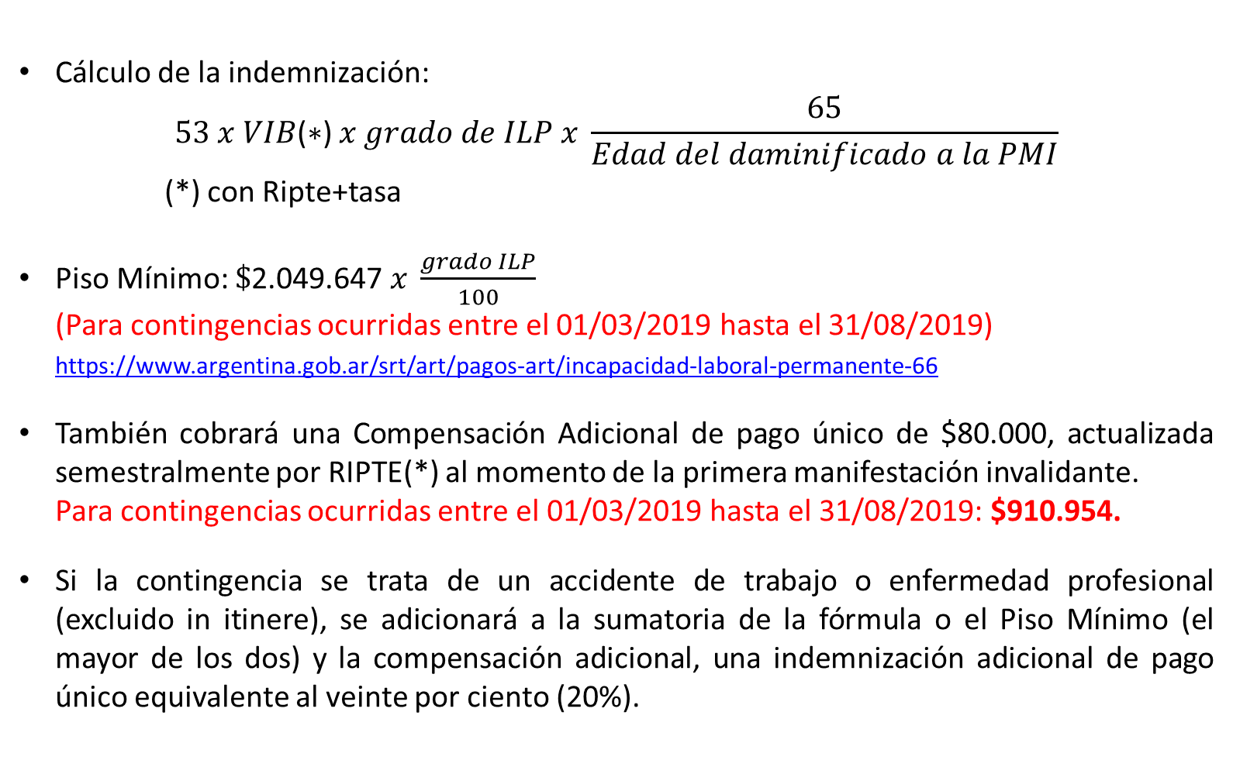
Incapacidad Laboral Permanente Parcial (50% < porcentaje de incapacidad ≤ 66% )
Cálculo de la indemnización:
$$53 x VIB\text{(∗)} x grado de ILP x \frac{65}{Edad del daminificado a la PMI}$$
(*) con Ripte+tasa
Piso Mínimo: $\$\text{2.049.647} x \frac{grado ILP}{100}$
(Para contingencias ocurridas entre el 01/03/2019 hasta el 31/08/2019)
https://www.argentina.gob.ar/srt/art/pagos-art/incapacidad-laboral-permanente-66
También cobrará una Compensación Adicional de pago único de $80.000, actualizada semestralmente por RIPTE(*) al momento de la primera manifestación invalidante.
Para contingencias ocurridas entre el 01/03/2019 hasta el 31/08/2019: $910.954.
Si la contingencia se trata de un accidente de trabajo o enfermedad profesional (excluido in itinere), se adicionará a la sumatoria de la fórmula o el Piso Mínimo (el mayor de los dos) y la compensación adicional, una indemnización adicional de pago único equivalente al veinte por ciento (20%).

Slide 43
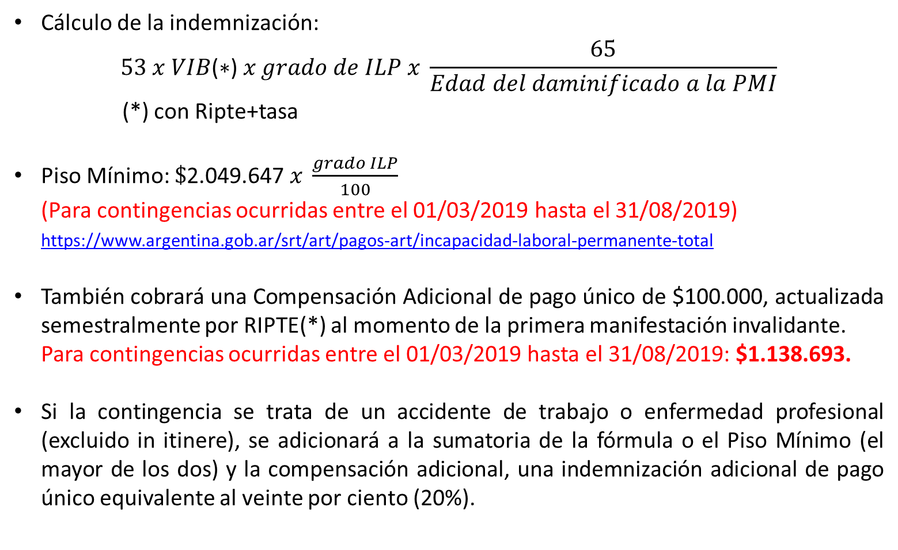
Incapacidad Laboral Permanente Total (porcentaje de incapacidad > 66% )
Cálculo de la indemnización:
$$53 x VIB\text{(∗)} x grado de ILP x \frac{65}{Edad del daminificado a la PMI}$$
(*) con Ripte+tasa
Piso Mínimo: $\$\text{2.049.647} x \frac{grado ILP}{100}$
(Para contingencias ocurridas entre el 01/03/2019 hasta el 31/08/2019)
https://www.argentina.gob.ar/srt/art/pagos-art/incapacidad-laboral-permanente-total
También cobrará una Compensación Adicional de pago único de $100.000, actualizada semestralmente por RIPTE(*) al momento de la primera manifestación invalidante.
Para contingencias ocurridas entre el 01/03/2019 hasta el 31/08/2019: $1.138.693.
Si la contingencia se trata de un accidente de trabajo o enfermedad profesional (excluido in itinere), se adicionará a la sumatoria de la fórmula o el Piso Mínimo (el mayor de los dos) y la compensación adicional, una indemnización adicional de pago único equivalente al veinte por ciento (20%).

Slide 44
Gran Invalidez:
Se considera que un trabajador está en situación de Gran Invalidez cuando tiene una Incapacidad Laboral Permanente Total y necesita la asistencia continua de otra persona para realizar los actos elementales de la vida.
Prestaciones:
Quienes se encuentren en esta situación, percibirán una prestación mensual, ajustable trimestralmente en función a las variaciones de la base imponible máxima y mínima previsional
El monto de Gran Invalidez vigente desde el 01/06/2019 asciende a $27.872,18
https://www.argentina.gob.ar/srt/art/pagos-art/gran-invalidez
Notes:
44

Slide 45
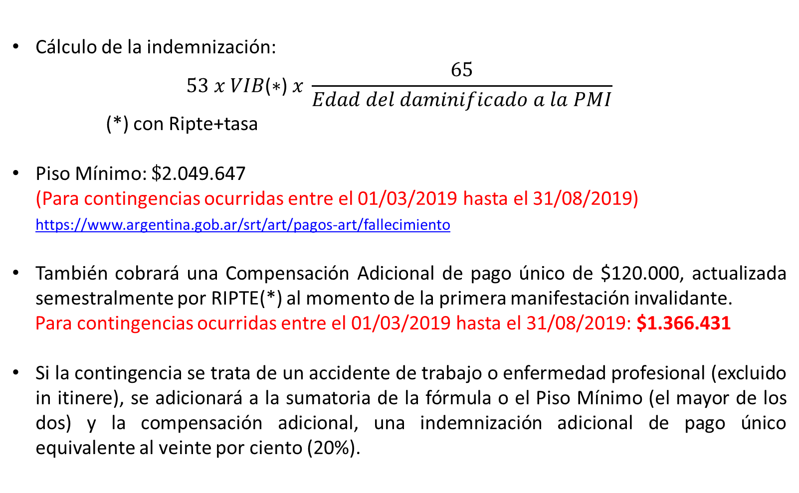
Muerte del damnificado
Cálculo de la indemnización:
$$53 x VIB\text{(∗)} x \frac{65}{Edad del daminificado a la PMI}$$
(*) con Ripte+tasa
Piso Mínimo: $\$\text{2.049.647}$
(Para contingencias ocurridas entre el 01/03/2019 hasta el 31/08/2019)
https://www.argentina.gob.ar/srt/art/pagos-art/fallecimiento
También cobrará una Compensación Adicional de pago único de $120.000, actualizada semestralmente por RIPTE(*) al momento de la primera manifestación invalidante.
Para contingencias ocurridas entre el 01/03/2019 hasta el 31/08/2019: $1.366.431
Si la contingencia se trata de un accidente de trabajo o enfermedad profesional (excluido in itinere), se adicionará a la sumatoria de la fórmula o el Piso Mínimo (el mayor de los dos) y la compensación adicional, una indemnización adicional de pago único equivalente al veinte por ciento (20%).

Slide 46
EJEMPLOS
https://www.argentina.gob.ar/srt/art/pagos-art

Slide 47
Incapacidad laboral permanente parcial
Un trabajador de 31 años sufre un accidente de trabajo:
DATOS:
Ingreso Base Mensual: $25.000
Grado de incapacidad: 50% determinado por la comisión médica
Edad al momento del siniestro: 31 años

Slide 48
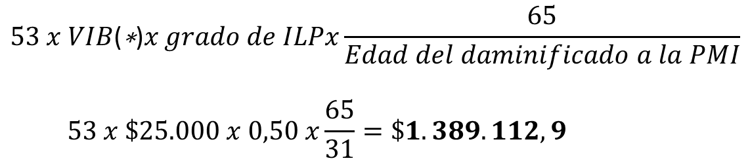
La indemnización que le corresponde por ley será:
1 ) Formula de cálculo:
Debemos verificar que la fórmula sea superior al piso mínimo, si la fórmula es menor debe pagarse el importe del piso mínimo.
Piso mínimo = $2.049.647 x grado de ILP:
$2.049.647 X 0,50 = $1.024.823,5
En este caso la fórmula es mayor que el piso mínimo.
$$53 x VIB\text{(}\text{∗}\text{)}x grado de ILPx\frac{65}{Edad del daminificado a la PMI}$$
$$53 x \$25.000 x 0,50 x\frac{65}{31}=\$1.389.112,9$$

Slide 49
2) Como se trata de un accidente sucedido en ocasión del trabajo debemos adicionar un 20% al cálculo:
$1.389.112,9 x 0,2 = $277.822,6
3) TOTAL = $1.389.112,9 + $277.822,6 = $1.666.935,5

Slide 50
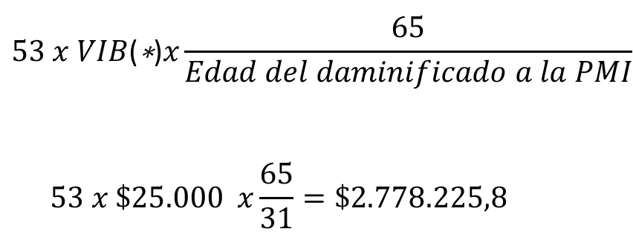
Fallecimiento
1) Fórmula de cálculo:
Debemos verificar que la fórmula sea superior al piso mínimo, si la fórmula es menor debe pagarse el importe del piso mínimo. En este caso es $2.049.647
La fórmula es mayor que el piso mínimo.
$$53 x VIB\text{(}\text{∗}\text{)}x\frac{65}{Edad del daminificado a la PMI}$$
$$53 x \$25.000 x\frac{65}{31}=\$2.778.225,8$$

Slide 51
2) Compensación adicional de pago único: $1.366.431. (Para contingencias ocurridas entre el 01/03/19 hasta el 31/08/19)
3) Si estamos ante una enfermedad profesional o un accidente sucedido en ocasión del trabajo (excluido in itinere) debemos adicionar un 20% al cálculo más el pago único.
($2.778.225,8+$1.366.431) x 0,2 = $828.931,4
3) TOTAL = $2.778.225,8+$1.366.431 + $828.931,4 = $4.973.588,2

Slide 52
Prestaciones en especie
Las ART otorgaran a los trabajadores que sufran algunas de las contingencias previstas en esta ley las siguientes prestaciones en especie:
Asistencia médica y farmacéutica.
Prótesis y ortopedia.
Rehabilitación.
Recalificación profesional. y
Servicio funerario.

Slide 53
Actores del Sistema
S.R.T.
EMPLEADORES
A.R.T.
TRABAJADORES

Slide 54
Empleador
Derechos:
Recibir información y asesoramiento de su ART .
Elegir una ART y cambiarla luego de cumplir los plazos mínimos de afiliación.
Obligaciones:
Implementar medidas de seguridad.
Cumplir las normas de Higiene y Seguridad establecidas por la Ley 19587 y 24557 con sus normativas complementarias.
Capacitar a sus trabajadores en métodos de prevención.
Informar a sus trabajadores el riesgo asociado a su tarea.
Realizar los exámenes médicos e informar al trabajador.
Dar los elementos de protección personal.
Denunciar ante la ART los accidentes de trabajo.
Denunciar incumplimientos de su ART ante la SRT.

Slide 55
Actores del Sistema
S.R.T.
EMPLEADORES
A.R.T.
TRABAJADORES

Slide 56
Trabajadores
Derechos:
Trabajar en un ambiente sano y seguro.
Conocer los riesgos que puede tener su trabajo.
Recibir información y capacitación sobre cómo prevenir accidentes o enfermedades profesionales.
Recibir los elementos de protección personal según su trabajo.
Estar cubierto por una ART a través de la afiliación de su empleador.
Conocer cuál es su ART
Si su empleador no tiene ART, o no lo ha declarado como empleado ante la misma, tiene derecho a denunciarlo ante la Superintendencia de Riesgos del Trabajo (SRT) para intimarlo a que se afilie o lo declare.

Slide 57
Obligaciones:
Denunciar ante su empleador o ART los accidentes de trabajo o enfermedades profesionales.
Cumplir con las normas de seguridad e higiene.
Comunicar a su empleador, ART o a la Superintendencia de Riesgos del Trabajo (SRT) cualquier situación peligrosa para usted o para el resto del personal relacionada con el puesto de trabajo o establecimiento en general.
Participar de actividades de capacitación sobre salud y seguridad en el trabajo.
Utilizar correctamente los elementos de protección personal provistos por el empleador.
Cumplir con la realización de los exámenes médicos periódicos.

Slide 58
¡MUCHAS GRACIAS!

